Slide 1

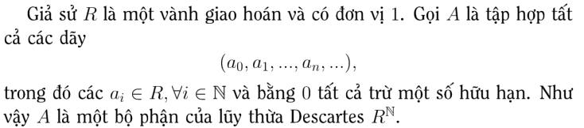
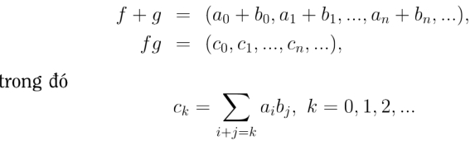
CHƯƠNG 3. VÀNH ĐA THỨC

Slide 2
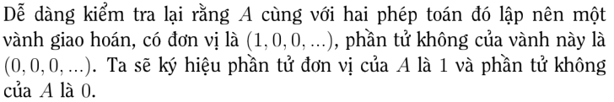
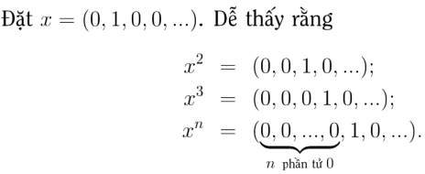
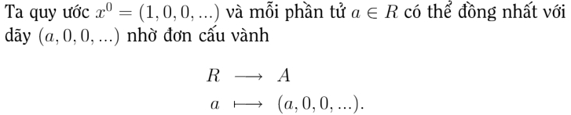
CHƯƠNG 3. VÀNH ĐA THỨC

Slide 3
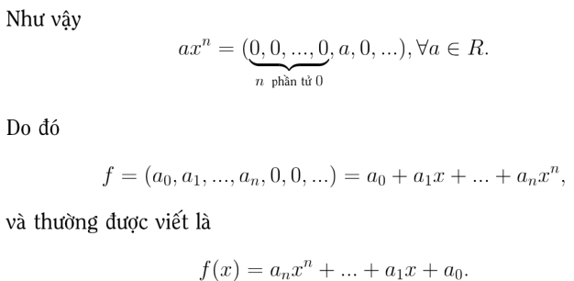
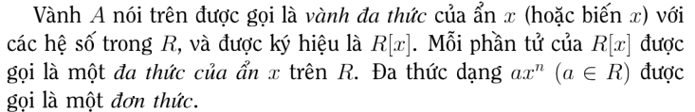
CHƯƠNG 3. VÀNH ĐA THỨC

Slide 4

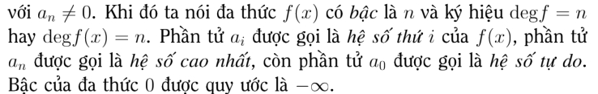
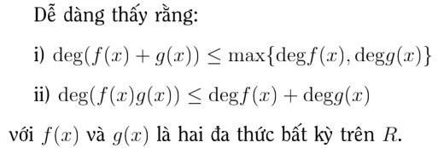
CHƯƠNG 3. VÀNH ĐA THỨC

Slide 5
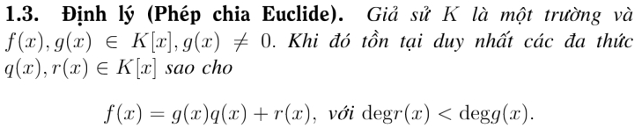
CHƯƠNG 3. VÀNH ĐA THỨC

Slide 6


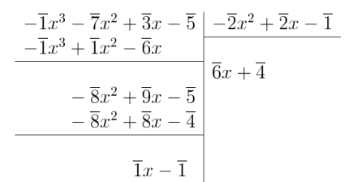
CHƯƠNG 3. VÀNH ĐA THỨC
cho

Slide 7
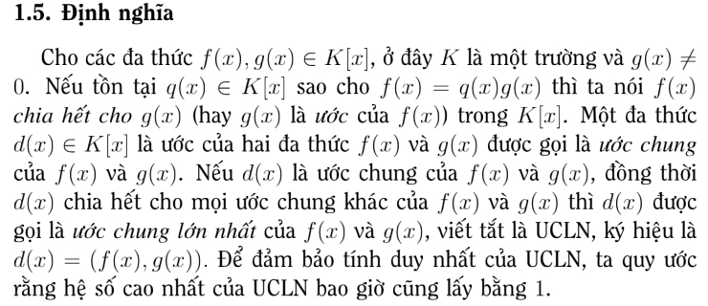
CHƯƠNG 3. VÀNH ĐA THỨC

Slide 8
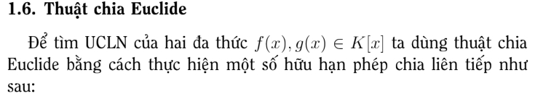
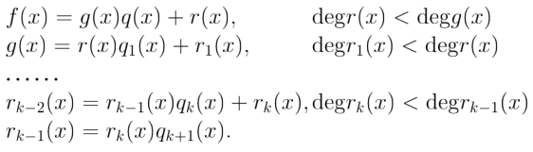

CHƯƠNG 3. VÀNH ĐA THỨC

Slide 9
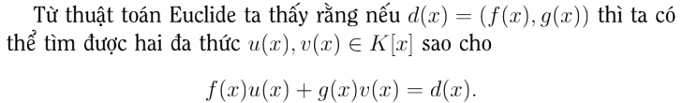
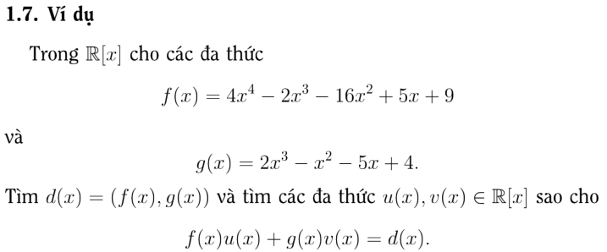
CHƯƠNG 3. VÀNH ĐA THỨC

Slide 10
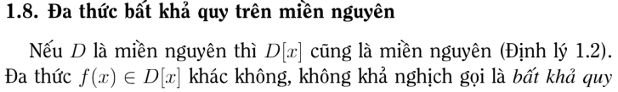

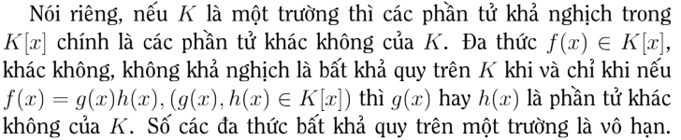
CHƯƠNG 3. VÀNH ĐA THỨC

Slide 11

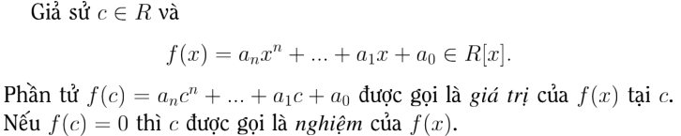
CHƯƠNG 3. VÀNH ĐA THỨC

Slide 12
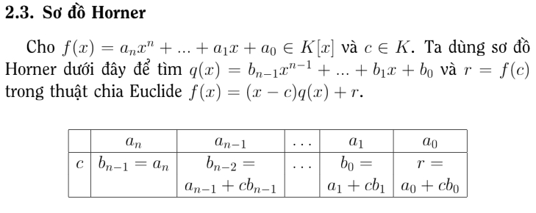
CHƯƠNG 3. VÀNH ĐA THỨC

Slide 13
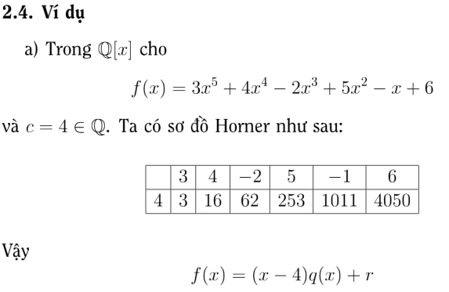

CHƯƠNG 3. VÀNH ĐA THỨC

Slide 14
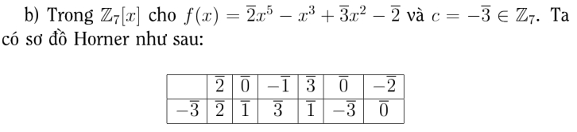

CHƯƠNG 3. VÀNH ĐA THỨC

Slide 15
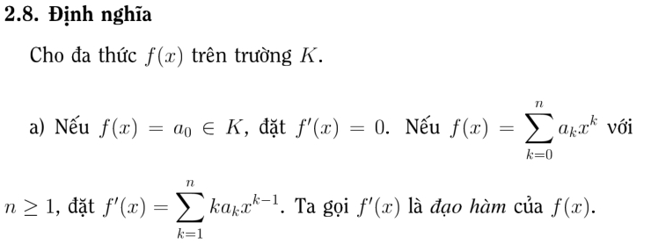
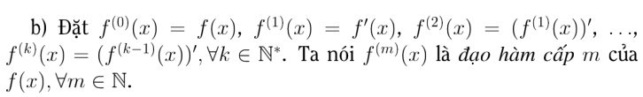
CHƯƠNG 3. VÀNH ĐA THỨC

Slide 16
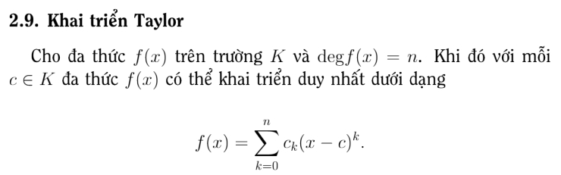
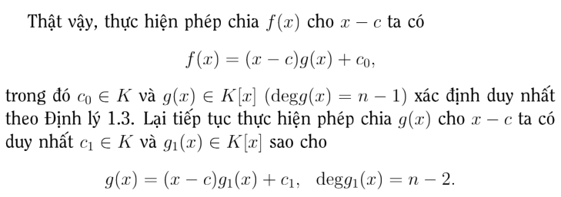
CHƯƠNG 3. VÀNH ĐA THỨC

Slide 17
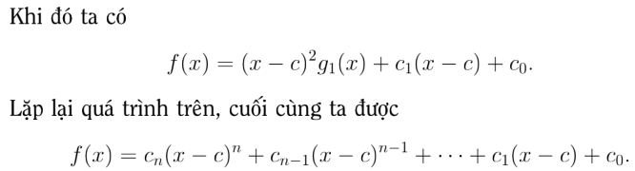
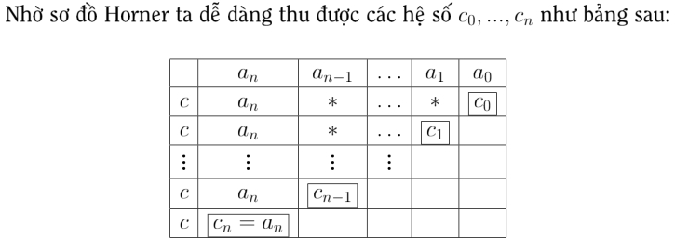
CHƯƠNG 3. VÀNH ĐA THỨC

Slide 18
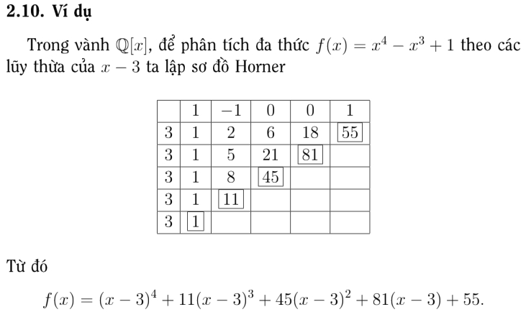
CHƯƠNG 3. VÀNH ĐA THỨC

Slide 19
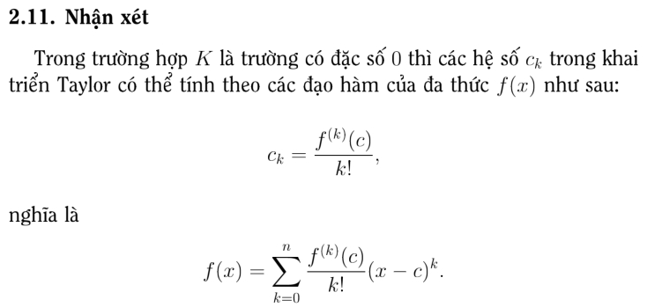
CHƯƠNG 3. VÀNH ĐA THỨC

Slide 20
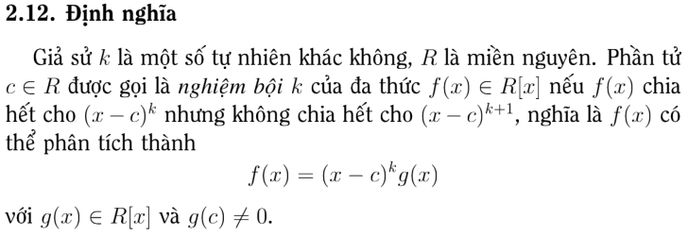
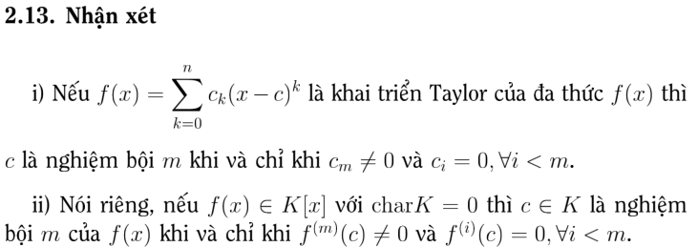
CHƯƠNG 3. VÀNH ĐA THỨC

Slide 21
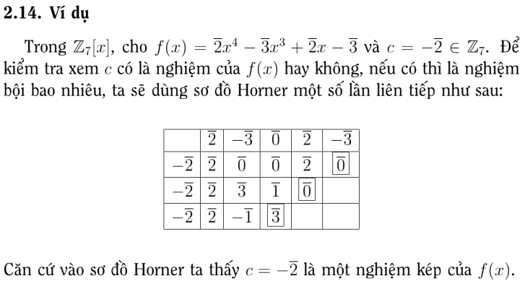
CHƯƠNG 3. VÀNH ĐA THỨC

Slide 22
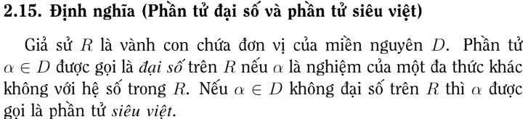
CHƯƠNG 3. VÀNH ĐA THỨC

Slide 23
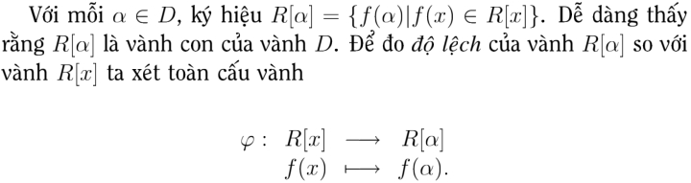

CHƯƠNG 3. VÀNH ĐA THỨC

Slide 24
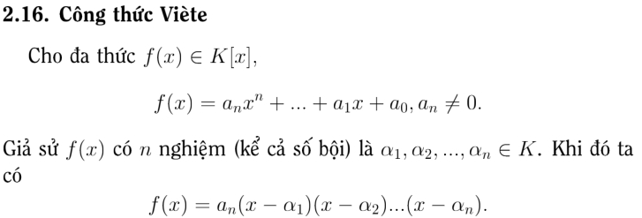
CHƯƠNG 3. VÀNH ĐA THỨC

Slide 25
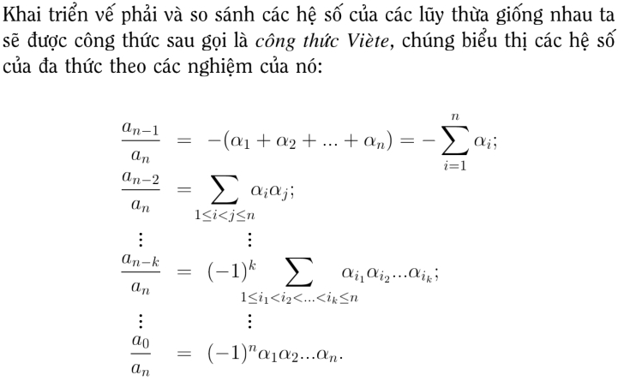
CHƯƠNG 3. VÀNH ĐA THỨC

Slide 26
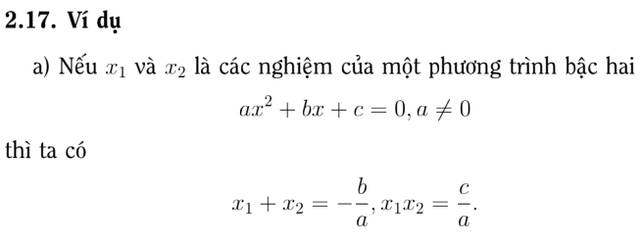
CHƯƠNG 3. VÀNH ĐA THỨC

Slide 27
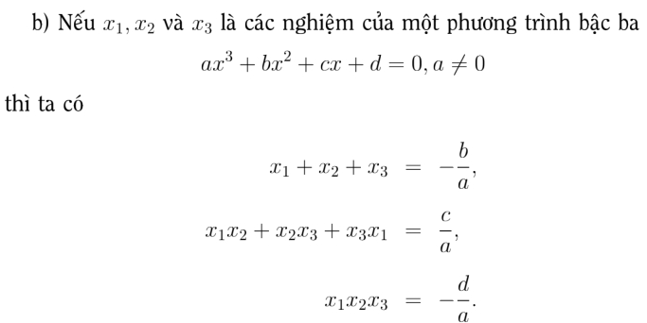
CHƯƠNG 3. VÀNH ĐA THỨC

Slide 28


CHƯƠNG 3. VÀNH ĐA THỨC
Đặt

Slide 29
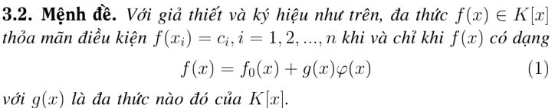
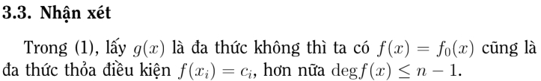
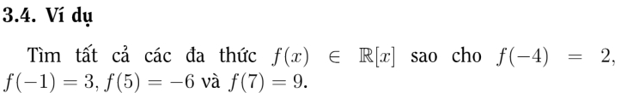
CHƯƠNG 3. VÀNH ĐA THỨC

Slide 30

CHƯƠNG 3. VÀNH ĐA THỨC

Slide 31
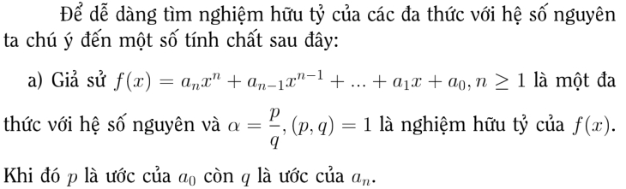
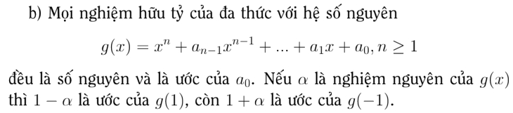
CHƯƠNG 3. VÀNH ĐA THỨC

Slide 32
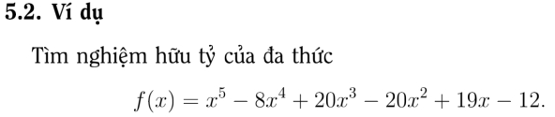
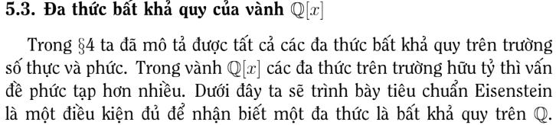
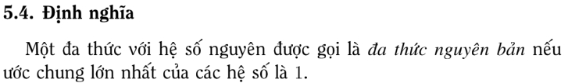
CHƯƠNG 3. VÀNH ĐA THỨC

Slide 33
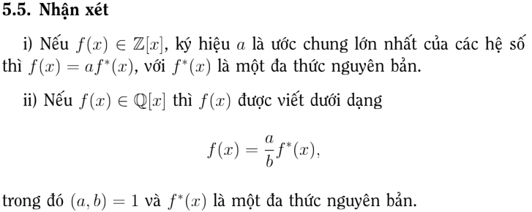
CHƯƠNG 3. VÀNH ĐA THỨC

Slide 34
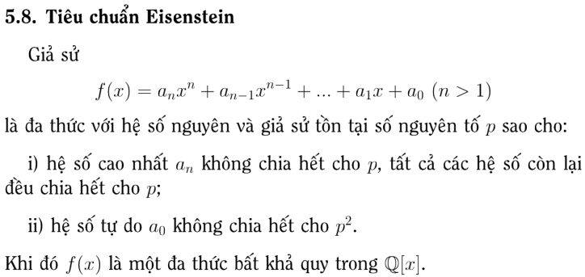
CHƯƠNG 3. VÀNH ĐA THỨC

Slide 35
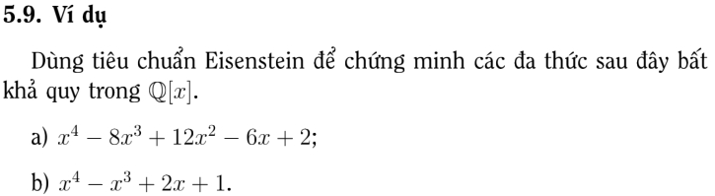
CHƯƠNG 3. VÀNH ĐA THỨC

